Slide 1
«Муниципальное бюджетное дошкольное образовательное учреждение центр развития ребёнка №28 «Огонёк»»
ДЕНЬ РОССИЙСКОГО ФЛАГА
Группа №2 «ОГОНЬКИ»
Воспитатели:Сафонова.М.В.
Баталова.М.А
2020г

Slide 2
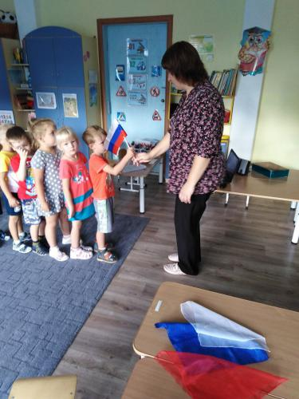
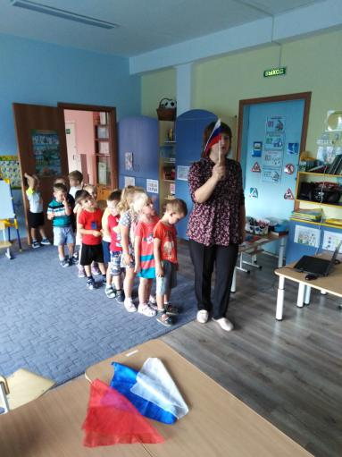
Игры эстафеты прекрасная возможность для развития внимания, координации движений.

Slide 3
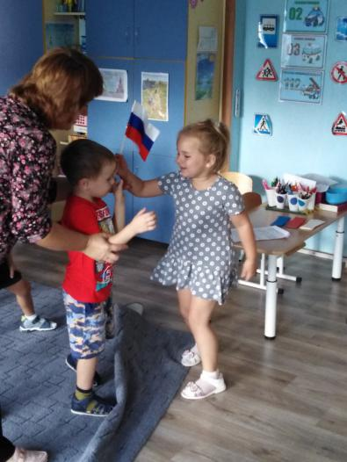
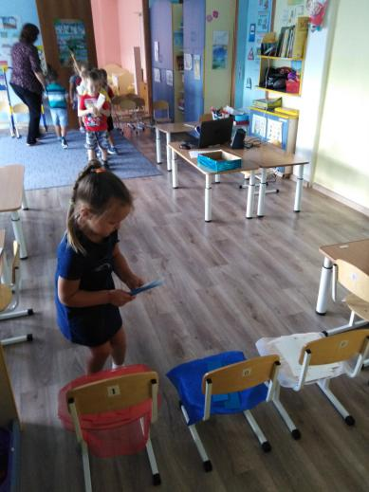
Весёлые подвижные игры

Slide 4
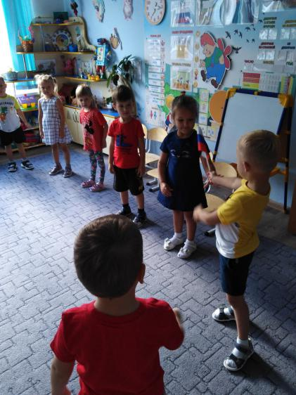
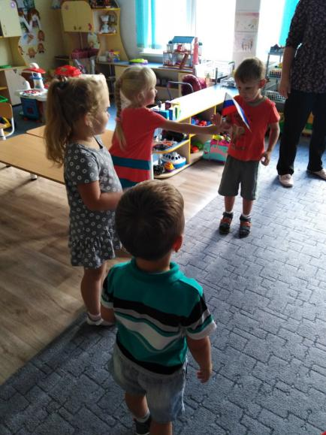

Slide 5
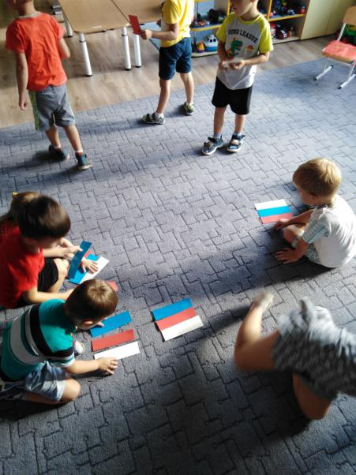
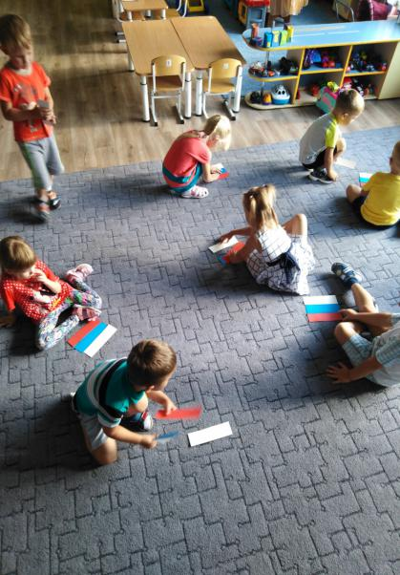

Slide 6
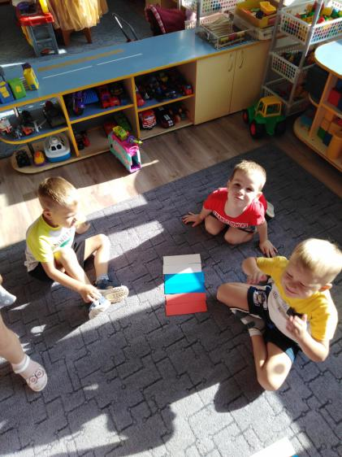
Закрепляем расположение цветов.

Slide 7
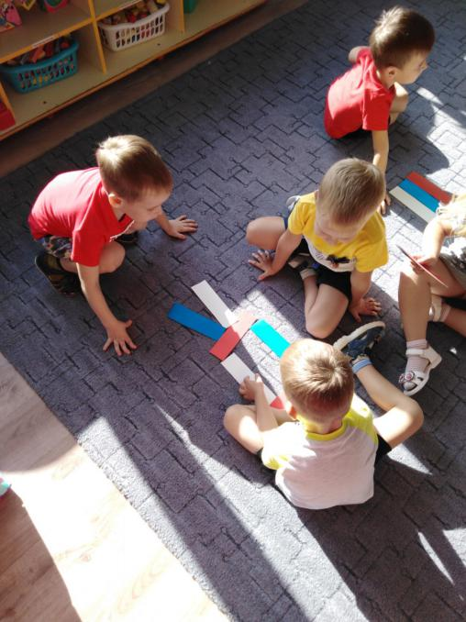
Мальчики старались, получились даже роботы из триколора.

Slide 8
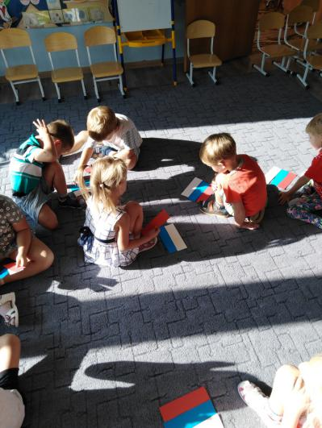
Спасибо за внимание.

